Slide 1
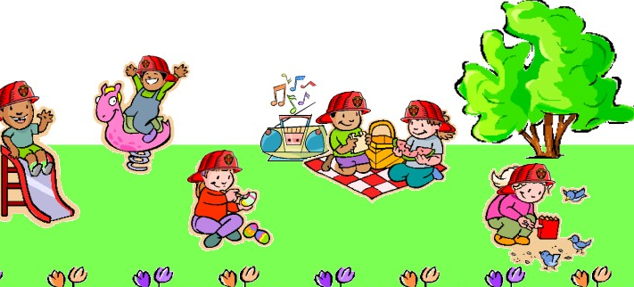
FACULTAD DE EDUCACIÓN Y HUMANIDADES EDUCACION INICIAL
COORDINACION VISOMOTRIZ Y MOTRICIDAD FINA Y GRUESA
Mg. MARY JUANA ALARCON NEIRA

Slide 2
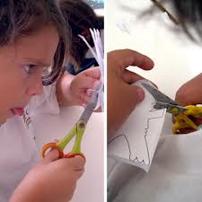
LA COORDINACIÓN VISOMOTRIZ
La coordinación visomotriz, implica la capacidad de realizar movimientos coordinados entre el cuerpo y la vista.
Entonces tenemos los diferentes tipos de coordinación visomotriz que se pueden estimular:
Ojo-mano
Ojo-pie
Ojo -brazos
Ojo -piernas
Ojo -cabeza
Ojo -tronco
Los juegos motrices van a ayudar al niño en esta tarea, perfeccionando estas habilidades al iniciarse la educación preescolar en donde se enfatizan estas actividades pues está comprobado que la coordinación visomotriz es fundamental para el inicio de la lectoescritura. El desarrollo de esta es esencial para el niño.

Slide 3
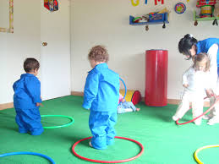
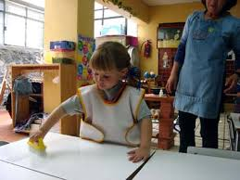
MOTRICIDAD
Está referida al control que el niño es capaz de ejercer sobre su propio cuerpo. La motricidad se divide en gruesa y fina, así tenemos que:
MOTRICIDAD GRUESA
Está referida a la coordinación de movimientos globales de los segmentos gruesos del cuerpo como: cabeza, tronco y extremidades.
MOTRICIDAD FINA:
Implica movimientos de mayor precisión que requiere del uso de manos, pies o dedos en forma coordinada con la vista.

Slide 4
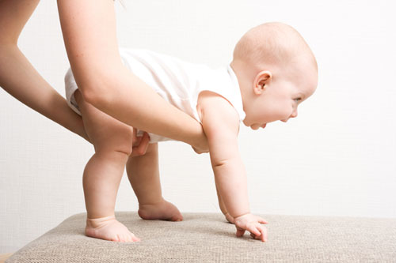
COORDINACIÓN MOTORA GRUESA
El área motora gruesa que tiene que ver con los cambios de posición del cuerpo y la capacidad de mantener el equilibrio.
El desarrollo del movimiento con el fin de conseguir posturas, palpar los objetos que están a su alrededor reconociéndolos por su tamaño, color, textura, entre otros
El área motora gruesa que tiene que ver con los cambios de posición del cuerpo y la capacidad de mantener el equilibrio.
Primero debe sostener la cabeza, después sentarse sin apoyo, mas tarde equilibrarse en sus cuatro extremidades al gatear y por último, alrededor del año de edad, pararse y caminar. La capacidad de caminar en posición erecta es una respuesta a una serie de conductas sensoriales y motoras dirigidas a vencer la fuerza de gravedad. Trabajar contra la fuerza de gravedad requiere de esfuerzo, por lo que el niño fácilmente se fatiga y se niega.

Slide 5
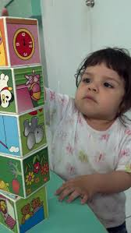
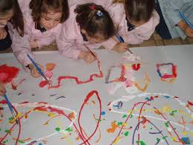
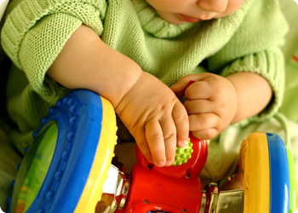
COORDINACIÓN MOTORA FINA
La coordinación motora fina es toda aquella acción que compromete el uso de las partes finas del cuerpo: manos, pies y dedos. Se refiere más a las destrezas que se tienen con dichas partes en forma individual o entre ellas, por ejemplo, recoger semillas con los dedos de la mano o pañuelos con los dedos de los pies. La coordinación visomotriz es parte de la motricidad fina, pero aquí, además de la destreza con las partes finas del cuerpo implica la coordinación de éstas con la vista. En ella se consideran habilidades como dirección, puntería y precisión. Entre algunas actividades tenemos rasgar, enhebrar, lanzar, patear, hacer rodar, etc.

Slide 6
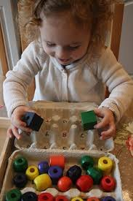
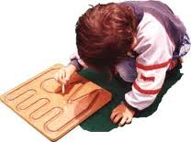
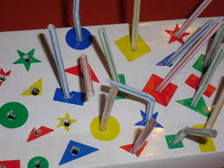
. Juegos con los dedos - Cerrar las manos con fuerza y soltarlas suavemente. - Unir cada yema de los dedos con el pulgar, uno por uno. - Con las manos en puño, sacar cada dedo y moverlo
Jugar "palmaditas" o "sen-sen", golpeando las manos en forma cruzada. - Lanzar objetos a un punto determinado (caja, aro, etc.). - Empujar una botella haciéndola rodar por una línea.
Juegos con los pies - Levantar pañuelos con los dedos de los pies y ponerlos en una caja. - Patear una pelota a un arco. - Rodar una pelota por una línea o camino.

Slide 7
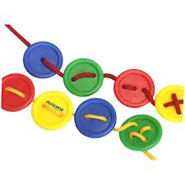
Actividades que estimulan la coordinación visomotriz
Que realice trazos libres en harina o sémola dentro de una bandeja con su dedo índice.
Realizar bolitas con plastilina o papeles de colores.
Presionar bolitas de plastilina formando lentejitas.
Con juegos de plantado, donde el niño debe sacar e insertar aros o pines de colores empleando la pinza digital (dedos pulgar e índice).
Con material para encajarse entre sí para formar cubos, casitas que también pueden apilarse.
Con bastidores que permitan al niño ?imitar? las actividades que realizan para vestirse y desvestirse, que contenga botones, cierres, velcro (pega-pega), broches, cordones.
Que el niño logre insertar a través de orificios pequeños, realizando pasados.

Slide 8
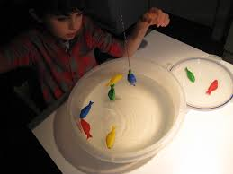
Enhebrar cuentas (collarines, pasados)
Realizar movimientos o figuras (geométricas) empleando sólo la cabeza.
Hacer juegos de dibujos en el aire.
Realizar juegos de dedos con ambas manos (moviéndolas al estilo Witsy araña, la familia, etc)
Actividades con papel, picado, rasgado.
Realizar modelado en plastilina, cerámica fría.
Realizar seguimiento de líneas, caminos o laberintos.
Cortar trayectorias, o contornos.
Unir puntos.
Juegos de manos, con el compañero: aplaudir, chocar.
Patear la pelota hacia una dirección.
Caminar sobre una línea recta, curva, quebrada, etc.
Empujar, con el pie, un objeto rodante sobre una línea.

